Slide 1


Анализ основной образовательной программы основного общего образования
(на примере ООП ООО МОУ «Таловская СОШ»

Slide 2

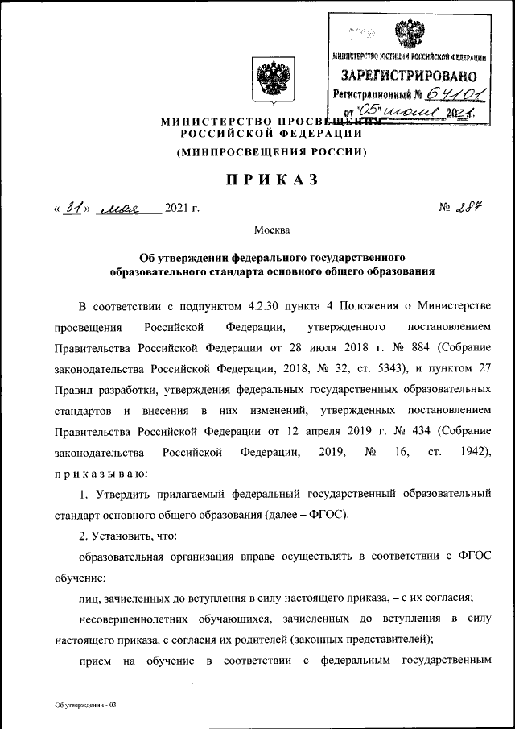
НПА: Закон «Об образовании в РФ»; приказ Минпросвещения от 31.05.2021 №287;
ПООП ООО (одобрена решением федерального учебно-методического объединения общему образованию, протокол 1/22 от 18.03.2022 г.)
Основная цель: создание единого образовательного пространства на территории всей России с целью реализации равных возможностей получения качественного образования (гарантия равенства ресурсов, условий и возможностей)

Slide 3
Соответствие Закону «Об образовании в РФ»
Статья 12. Образовательные программы
7. Организации, осуществляющие образовательную деятельность по имеющим государственную аккредитацию образовательным программам (за исключением образовательных программ высшего образования, реализуемых на основе образовательных стандартов, утвержденных образовательными организациями высшего образования самостоятельно), разрабатывают образовательные программы в соответствии с федеральными государственными образовательными стандартами и с учетом соответствующих примерных основных образовательных программ.
7.2. При разработке основной общеобразовательной программы организация, осуществляющая образовательную деятельность, вправе предусмотреть применение при реализации соответствующей образовательной программы примерного учебного плана и (или) примерного календарного учебного графика, и (или) примерных рабочих программ учебных предметов, курсов, дисциплин (модулей), включенных в соответствующую примерную основную общеобразовательную программу. В этом случае такая учебно-методическая документация не разрабатывается.

Slide 4
ООП ООО
Основная образовательная программа основного общего образования МОУ «Таловская СОШ» разработана в соответствии с ФГОС основного общего образования (пр.№287 от 31 мая 2021 года) и с уче­том Примерной основной образовательной программы. (одобрена решением федерального учебно-методического объединения общему образованию, протокол 1/22 от 18.03.2022 г.)

Slide 5
Структура основной образовательной программы
1 . Ц е л е в о й р а з д е л 1.1. Пояснительная записка 1.2. Планируемые результаты освоения обучающимися основной образовательной программы основного общего образования 1.3. Система оценки достижения планируемых результатов освоения основной образовательной программы основного общего образования
2 . С о д е р ж а т е л ь н ы й р а з д е л 2.1. Рабочие программы учебных предметов, учебных курсов (в том числе внеурочной деятельности), учебных модулей 2.2. Программа формирования УУД 2.3. Рабочая программа воспитания 2.4. Программа коррекционной работы (при наличии детей данной категории)
3 . О р г а н и з а ц и о н н ы й р а з д е л 3.1. Учебный план 3.2. План внеурочной деятельности 3.3. Календарный учебный план 3.4. Характеристика условий реализации ООП

Slide 6
Структура основной образовательной программы
1 . Ц е л е в о й р а з д е л
1.1. Пояснительная записка 1.1.1. Цели реализации основной образовательной программы основного общего образования 1.1.2. Принципы формирования и механизмы реализации основной образовательной программы основного общего образования 1.1.3. Общая характеристика основной образовательной программы основного общего образования МОУ «Таловская СОШ» 1.2. Планируемые результаты освоения обучающимися основной образовательной программы основного общего об­разования: общая характеристика 1.3. Система оценки достижения планируемых результатов освоения достижения планируемых результатов освоения программы основной образовательной программы 1.3.1. Общие положения 1.3.2.Особенности оценки метапредметных и предметных результатов 1.3.3. Организация и содержание оценочных процедур

Slide 7
Структура основной образовательной программы
Цели реализации ООП ООО
Целью реализации основной образовательной программы основного общего образования является становление и формирование личности обучающегося: - формирование нравственных убежде­ний, эстетического вкуса и здорового образа жизни; - высокой культуры межличностного и межэтнического общения; - овладе­ние основами наук; - государственным языком Российской Фе­дерации; - навыками умственного и физического труда; -разви­тие склонностей, интересов, способностей к социальному самоопределению.

Slide 8
Структура основной образовательной программы
Задачи реализации ООП ООО
-обеспечение соответствия основной образовательной про­граммы требованиям Федерального государственного образова­тельного стандарта основного общего образования; - обеспечение преемственности начального общего, основного общего, среднего общего образования; - обеспечение доступно­сти получения качественного основного общего образования, достижение планируемых результатов освоения основной обра­зовательной программы основного общего образования всеми обучающимися, в том числе детьми-инвалидами и детьми с ОВЗ; - реализация программы воспитания, обеспечение индиви­дуализированного психолого-педагогического сопровождения каждого обучающегося, формирование образовательного бази­са, основанного не только на знаниях, но и на соответствующем культурном уровне развития личности, создание необходимых условий для ее самореализации; обеспечение эффективного со­четания урочных и внеурочных форм организации учебных занятий, взаимодействие всех участников образовательных от­ношений; - взаимодействие образовательной организации при реализации основной образовательной программы с социаль­ными партнерами;

Slide 9
Структура основной образовательной программы
Задачи реализации ООП ООО
- выявление и развитие способностей обуча­ющихся, в том числе детей, проявивших выдающиеся способ­ности, детей с ОВЗ и инвалидов, их интересов через систему клубов, секций, студий и кружков, общественно полезную де­ятельность, в том числе с использованием возможностей обра­зовательных организаций дополнительного образования; - орга­низация интеллектуальных и творческих соревнований, научно-технического творчества, проектной и учебно-исследо­вательской деятельности; участие обучающихся, их родителей (законных представителей), педагогических работников и об­щественности в проектировании и развитии внутришкольной социальной среды, школьного уклада; - включение обучающих­ся в процессы познания и преобразования внешкольной соци­альной среды (населенного пункта, района) для приоб­ретения опыта реального управления и действия; - социальное и учебно-исследовательское проектирование, профессиональ­ная ориентация обучающихся при поддержке педагогов, пси­хологов, социальных педагогов, сотрудничество с базовыми предприятиями, организациями профессионального образова­ния, центрами профессиональной работы; - сохранение и укре­пление физического, психологического и социального здоровья обучающихся, обеспечение их безопасности.

Slide 10
Структура основной образовательной программы
Принципы реализации ООП ООО
- системно-деятельностный подход, предполагающий ориента­цию на результаты обучения, на развитие его активной учеб­но-познавательной деятельности на основе освоения универ­сальных учебных действий, познания и освоения мира личности обучающегося, формирование его готовности к са­моразвитию и непрерывному образованию; - признание решающей роли содержания образования, спосо­бов организации образовательной деятельности и учебного сотрудничества в достижении целей личностного и социаль­ного развития обучающихся; - учет индивидуальных возрастных, психологических и физио­логических особенностей обучающихся при построении об­разовательного процесса и определении образовательно-вос­питательных целей и путей их достижения; - разнообразие индивидуальных образовательных траекторий и индивидуального развития каждого обучающегося, в том числе одаренных обучающихся и обучающихся с ограничен­ными возможностями здоровья;

Slide 11
Структура основной образовательной программы
Принципы реализации ООП ООО
- преемственность основных образовательных программ, про­являющуюся во взаимосвязи и согласованности в отборе со­держания образования, а также в последовательности его развертывания по уровням образования и этапам обучения в целях обеспечения системности знаний, повышения каче­ства образования и обеспечения его непрерывности; - обеспечение фундаментального характера образования, уче­та специфики изучаемых предметов; - принцип единства учебной и воспитательной деятельности, предполагающий направленность учебного процесса на до­стижение личностных результатов освоения образователь­ной программы; - принцип здоровьесбережения, предусматривающий исклю­чение образовательных технологий, которые могут нанести вред физическому и психическому здоровью обучающихся, приоритет использования здоровьесберегающих педагогиче­ских технологий, приведение объема учебной нагрузки в со­ответствие с требованиями действующих санитарных правил и нормативов.

Slide 12
Структура основной образовательной программы
Механизмы реализации ООП ООО
Организация урочной деятельности, с четко обозначенными предметными результатами, с формированием и оценкой различных видов функциональной грамотности как способности решать учебные задачи и жизненные ситуации на основе сформированных предметных, метапредметных и универсальных способов деятельности; организация урочной и внеурочной деятельности с разработкой учебных курсов, учебных модулей по вы­бору обучающихся, родителей (законных представителей) несовершеннолетних обучающихся, в том числе предусма­тривающих углубленное изучение учебных предметов, с це­лью удовлетворения различных интересов обучающихся, по­требностей в физическом развитии и совершенствовании, а также учитывающих этнокультурные интересы, особые обра­зовательные потребности обучающихся с ОВЗ; организация различных форм совместной познавательной деятельности: конкурсов, диспутов, интеллектуальных марафонов и других форм; взаимодействие и единство учебной и воспитательной деятельности в русле достижения личностных результатов освоения программы, привлечение к образовательной деятельности школы организаций культуры, художественных и театральных студий.

Slide 13
Структура основной образовательной программы
Механизмы реализации ООП ООО
№ | Наименование организации (юридического лица), участвующей в реализации сетевой образовательной программы | Ресурсы, используемые при реализации основной образовательной программы | Основания использования ресурсов (соглашение, договор и т. д.)
1. | Муниципальное образовательное учреждение дополнительного образования «Ильинский Дом детского творчества» | Печатные ресурсы, учебный кабинет и дистанционные образовательные технологии | Договор о сетевой форме реализации образовательных программ от 08.11.2021 г.
2. | Муниципальное образовательное учреждение дополнительного образования «Ильинская детско-юношеская спортивная школа» | Спортзал МОУ «Таловская СОШ» | Договор о сетевой форме реализации образовательных программ от 01.09.2021 г.

Slide 14
Структура основной образовательной программы
Механизмы реализации ООП ООО
Эффективным механизмом реализации программ является использование индивидуальных программ и учебных планов для отдельных обучающихся или небольших групп, реализации индивидуальных учебных планов, предусматривающих углубленное изучение отдельных учебных предметов.

Slide 15
Структура основной образовательной программы
Характеристика ООП ООО
Срок получения основного общего образования составляет не более пяти лет. Основная образовательная программа формируется с учетом особенностей развития детей 11—15 лет. Общее число учебных часов не может составлять менее 5058 (было 5267) на 209 часов меньше и более 5549 (было 6020) на 471 час меньше. Программа основного общего образования реализуется на государственном языке Российской Федерации. В МОУ «Таловская СОШ» вводится преподавание и изучение государственных языков республик Российской Федерации в соответствии с законодательством республик Российской Федерации. Программа обеспечивает право на получение основного общего образования на родном языке из числа языков народов Российской Федерации, а также право на изучение родного языка из числа языков народов Российской Федерации, в том числе русского языка как родного языка. В МОУ «Таловская СОШ» созданы условия для изучения Родного русского языка, Родной литературы, Бурятского языка. Преподавание будет осуществляться по заявлению обучающихся, родителей (законных представителей) несовершеннолетних обучающихся.

Slide 16
Структура основной образовательной программы
Планируемые результаты освоения обучающимися ООП ООО
ФГОС ООО устанавливает требования к трем группам резуль­татов освоения обучающимися программ основного общего об­разования: личностным, метапредметным и предметным. Требования к личностным результатам освоения обучающи­мися программы основного общего образования МОУ «Таловская СОШ» включают осоз­нание российской гражданской идентичности; готовность обу­чающихся к саморазвитию, самостоятельности и личностному самоопределению; ценность самостоятельности и инициативы; наличие мотивации к целенаправленной социально значимой деятельности; сформированность внутренней позиции лично­сти как особого ценностного отношения к себе, окружающим людям и жизни в целом. Направления воспитательного процесса: -граждан­ско-патриотического, -духовно-нравственного, -эстетического, -физического, -трудового, -экологического воспитания, -ценности научного познания.

Slide 17
Структура основной образовательной программы
Планируемые результаты освоения обучающимися ООП ООО
Метапредметные результаты сгруппированы по трем направ­лениям и отражают способность обучающихся использовать на практике универсальные учебные действия, составляющие умение овладевать: - универсальными учебными познавательными действиями; - универсальными учебными коммуникативными действиями; - универсальными регулятивными действиями. Овладение универсальными учебными познавательными дей­ствиями способствует умению использовать базовые логические действия, базовые исследовательские действия, работать с ин­формацией. Овладение системой универсальных учебных коммуникатив­ных действий обеспечивает сформированность социальных на­выков общения, совместной деятельности. Овладение универсальными учебными регулятивными дей­ствиями включает умения самоорганизации, самоконтроля, развитие эмоционального интеллекта. Всего = 33/30 конкретных результатов.

Slide 18
Структура основной образовательной программы
Планируемые результаты освоения обучающимися ООП ООО
Требования к предметным результатам: - сформулированы в деятельностной форме с усилением ак­цента на применение знаний и конкретные умения; - сформулированы на основе документов стратегического планирования с учетом результатов проводимых на федеральном уровне процедур оценки качества образования (всероссийских проверочных работ, национальных исследований качества образования, международных сравнительных исследований); определяют минимум содержания гарантированного госу­дарством основного общего образования, построенного в ло­гике изучения каждого учебного предмета;

Slide 19
Структура основной образовательной программы
Планируемые результаты освоения обучающимися ООП ООО
- определяют требования к результатам освоения программ основного общего образования по учебным предметам «Рус­ский язык», «Литература», «Родной язык (русский)», «Род­ная литература (русская)», «Бурятский язык», «Английский язык», «История», «Обществознание», «География», «Изобразительное искусство», «Музыка», «Технология», «Физическая культура», «Основы безопасности жизнедея­тельности» на базовом уровне; - определяют требования к результатам освоения программ основного общего образования по учебным предметам «Ма­тематика», «Информатика», «Физика», «Химия», «Биоло­гия» на базовом и углубленном уровнях; - усиливают акценты на изучение явлений и процессов со­временной России и мира в целом, современного состояния науки.

Slide 20
Структура основной образовательной программы
Система оценки достижения планируемых результатов освоения достижения планируемых результатов освоения ООП ООО
Внутренняя оценка включает: - стартовую диагностику, - текущую и тематическую оценку, - портфолио, - внутришкольный мониторинг образовательных достижений, - промежуточную и итоговую аттестацию обучающихся. К внешним процедурам относятся: - государственная итоговая аттестация; - независимая оценка качества образования и - мониторинговые исследования муниципального, региональ­ного и федерального уровней.

Slide 21
Структура основной образовательной программы
Система оценки достижения планируемых результатов освоения достижения планируемых результатов освоения ООП ООО
В соответствии с ФГОС ООО система оценки МОУ «Таловская СОШ» реализует системно-деятельностный, уровневый и комплексный подходы к оценке образовательных достиже­ний. Системно-деятельностный подход к оценке образовательных достижений проявляется в оценке способности учащихся к ре­шению учебно-познавательных и учебно-практических задач, а также в оценке уровня функциональной грамотности уча­щихся. Уровневый подход служит важнейшей основой для органи­зации индивидуальной работы с учащимися. Уровневый подход реализуется за счет фиксации различ­ных уровней достижения обучающимися планируемых ре­зультатов: базового уровня и уровней выше и ниже базового. Комплексный подход к оценке образовательных достижений реализуется с помощью: - оценки предметных и метапредметных результатов;

Slide 22
Структура основной образовательной программы
Система оценки достижения планируемых результатов освоения достижения планируемых результатов освоения ООП ООО
Оценка метапредметных результатов представляет собой оценку достижения планируемых результатов освоения основ­ной образовательной программы, которые представлены в программе формирования универсальных учебных действий обучающихся и отражают совокупность познавательных, ком­муникативных и регулятивных универсальных учебных дей­ствий, а также систему междисциплинарных (межпредмет­ных) понятий.

Slide 23
Структура основной образовательной программы
Система оценки достижения планируемых результатов освоения достижения планируемых результатов освоения ООП ООО
Инструментарий строится на межпред­метной основе и может включать диагностические материалы по оценке читательской и цифровой грамотности, сформированности регулятивных, коммуникативных и познавательных учебных действий. Формами оценки являются: - для проверки читательской грамотности — письменная ра­бота на межпредметной основе; - для проверки цифровой грамотности — практическая работа в сочетании с письменной (компьютеризованной) частью; - для проверки сформированности регулятивных, коммуника­тивных и познавательных учебных действий — экспертная оценка процесса и результатов выполнения групповых и ин­дивидуальных учебных исследований и проектов, с учетом результатов в экспертном листе.

Slide 24
Структура основной образовательной программы
Система оценки достижения планируемых результатов освоения достижения планируемых результатов освоения ООП ООО
Основной процедурой итоговой оценки достижения мета­предметных результатов является защита итогового индивиду­ального проекта, которая может рассматриваться как допуск к государственной итоговой аттестации. В МОУ «Таловская СОШ» разработаны требования к организации проектной деятельности, к содер­жанию и направленности проекта, а также критерии оценки проектной работы разработаны с учетом целей и задач проектной деятельности на данном этапе образования и в соот­ветствии с особенностями

Slide 25
Структура основной образовательной программы
Система оценки достижения планируемых результатов освоения достижения планируемых результатов освоения ООП ООО
Особенности оценки предметных результатов Оценка предметных результатов представляет собой оценку достижения обучающимся планируемых результатов по от­дельным предметам. Для оценки предметных результатов предлагаются следую­щие критерии: знание и понимание, применение, функцио­нальность. Оценка предметных результатов ведется каждым учителем в ходе процедур текущего, тематического, промежуточного и итогового контроля, а также администрацией МОУ «Таловская СОШ» в ходе внутришкольного мониторинга.

Slide 26
Структура основной образовательной программы
Система оценки достижения планируемых результатов освоения достижения планируемых результатов освоения ООП ООО
Обобщенные критерии оценки предметных результатов
Знание и понимание | Зна­ние и понимание роли изучаемой области знания/вида деятель­ности в различных контекстах, знание и понимание термино­логии, понятий и идей, а также процедурных знаний или алгоритмов.
Применение | Использование изучаемого материала при решении учебных задач/проблем, различающихся сложностью предметного со­держания, сочетанием когнитивных операций и универсаль­ных познавательных действий, степенью проработанности в учебном процессе. Использование специфических для предмета способов дей­ствий и видов деятельности по получению нового знания, его интерпретации, применению и преобразованию при ре­шении учебных задач/проблем, в том числе в ходе поисковой деятельности, учебно-исследовательской и учебно-проектной деятельности.
Функциональность | И­спользование теоретического материала, методологического и процедурного знания при решении внеучебных проблем, различающихся сложностью предметного содержания, чита­тельских умений, контекста, а также сочетанием когнитивных операций. Выявление способности обучающихся применять предметные знания и умения во вне­учебной ситуации, в ситуациях, приближенных к реальной жизни.

Slide 27
Структура основной образовательной программы
Организация и содержание оценочных процедур
Стартовая диагностика представляет собой процедуру оцен­ки готовности к обучению на данном уровне образования. Про­водится администрацией МОУ «Таловская СОШ» в нача­ле 5 класса и выступает как основа (точка отсчета) для оценки динамики образовательных достижений. Текущая оценка представляет собой процедуру оценки инди­видуального продвижения в освоении программы учебного предмета. Тематическая оценка может вестись как в ходе изучения темы, так и в конце ее изучения. Портфолио представляет собой процедуру оценки динамики учебной и творческой активности учащегося, направленности, широты или избирательности интересов, выраженности прояв­лений творческой инициативы, а также уровня высших дости­жений, демонстрируемых учащимся. Внутришкольный мониторинг представляет собой процеду­ры: - оценки уровня достижения предметных и метапредметных результатов; - оценки уровня функциональной грамотности; - оценки уровня профессионального мастерства учителя, осу­ществляемого на основе административных проверочных ра­бот, анализа посещенных уроков; Промежуточная аттестация представляет собой процедуру аттестации обучающихся, которая проводится в конце каждой четверти и в конце учебного года по каждому изучаемому предмету. Государственная итоговая аттестация

Slide 28
Содержательный раздел ООП
Уровень | Обновленный ФГОС
ООО | 1.Рабочие программы учебных предметов, учебных курсов (в том числе внеурочной деятельности), учебных модулей. 2.Программа формирования УУД. 3.Рабочая программа воспитания. 4. Программа коррекционной работы(при наличии учеников с ОВЗ)

Slide 29
Требования к рабочим программам
В обновленных ФГОС, как и во ФГОС «второго» поколения, сформулировано, что образовательная организация самостоятельно разрабатывает программу основного общего образования, в том числе адаптированную, в соответствии с ФГОС и с учетом соответствующих ПООП, в том числе примерных адаптированных программ основного общего образования.

Slide 30
Требования к рабочим программам в обновленных ФГОС
1. Равный доступ к качественному образованию
2. Единые требования к условиям организации образовательного процесса
3. Единые подходы к оценке образовательных результатов

Slide 31
Структура основной образовательной программы
Рабочие программы учебных предметов, учебных курсов (в том числе внеурочной деятельности), учебных модулей МОУ «Таловская СОШ»
ПОЯСНИТЕЛЬНАЯ ЗАПИСКА (общая характеристика учебного предмета, ЦЕЛИ ИЗУЧЕНИЯ УЧЕБНОГО ПРЕДМЕТА, МЕСТО учебного ПРЕДМЕТА В УЧЕБНОМ ПЛАНЕ) 1. СОДЕРЖАНИЕ УЧЕБНОГО ПРЕДМЕТА 2. ПЛАНИРУЕМЫЕ РЕЗУЛЬТАТЫ ОСВОЕНИЯ учебного ПРЕДМЕТа -Личностные результаты -Метапредметные результаты -Предметные результаты 3. ТЕМАТИЧЕСКОЕ ПЛАНИРОВАНИЕ с указанием количества академических часов, отводимых на освоение каждой темы учебного предмета и возможность использования по этой теме электронных (цифровых) образовательных ресурсов, являющихся учебно-методическими материалами (мультимедийные программы, электронные учебники и задачники, электронные библиотеки, виртуальные лаборатории, игровые программы, коллекции цифровых образовательных ресурсов), используемыми для обучения и воспитания различных групп пользователей, представленными в электронном (цифровом) виде и реализующими дидактические возможности ИКТ, содержание которых соответствует законодательству об образовании представлено на сайте МОУ «Таловская СОШ» http://talovskaya.buryatschool.ru

Slide 32
Рабочая программа по учебному предмету
Документы учителя | Пункты ФГОС ООО | Структура рабочей программы | К
Рабочая программа учебного предмета, курса | ФГОС ООО п. 18.2.2. п. 1 ч. ст. 48 №273 -ФЗ | Рабочие программы учебных предметов, курсов должны содержать: 1) планируемые результаты освоения учебного предмета, курса; 2) содержание учебного предмета, курса; 3) тематическое планирование, в том числе с учетом рабочей программы воспитания с указанием количества часов, отводимых на освоение каждой темы, возможности использования по этой теме ЭОР и ЦО | Т
Рабочая программа курса внеурочной деятельности | ФГОС ООО п. 18.3.2; 18.2.2. п. 1 ч. ст. 48 №273 -ФЗ | Рабочие программы курсов внеурочной деятельности должны содержать: результаты освоения курса внеурочной деятельности; Содержание курса внеурочной деятельности с указанием форм организации и видов деятельности; тематическое планирование | П

Slide 33
Требования к рабочим программам
Критерий | Обновленный ФГОС
Виды программ | Рабочие программы учебных предметов, учебных курсов (в т.ч. и В/Д), учебных модулей
Структура рабочих программ | Одинаковая для рабочих программ учебных предметов, учебных курсов (в т.ч. и В/Д), учебных модулей
Тематическое планирование рабочей программы учебного предмета, курса | С указанием количества часов, отводимых на освоение каждой темы, возможности использования по этой теме ЭОР и ЦО
Тематическое планирование рабочей программы курса В/Д
Учет рабочей программы воспитания | Во всех разделах рабочей программы
Особенности рабочей программы курса В/Д | В программе должны быть указаны формы проведения занятий

Slide 34
Требования к рабочим программам
На сайте Федерального оператора апробации обновленных ФГОС Министерство просвещения РФ, создан портал Министерства просвещения и ИСРО РАО «Единое содержание общего образования» представлены тексты примерных рабочих программ

Slide 35
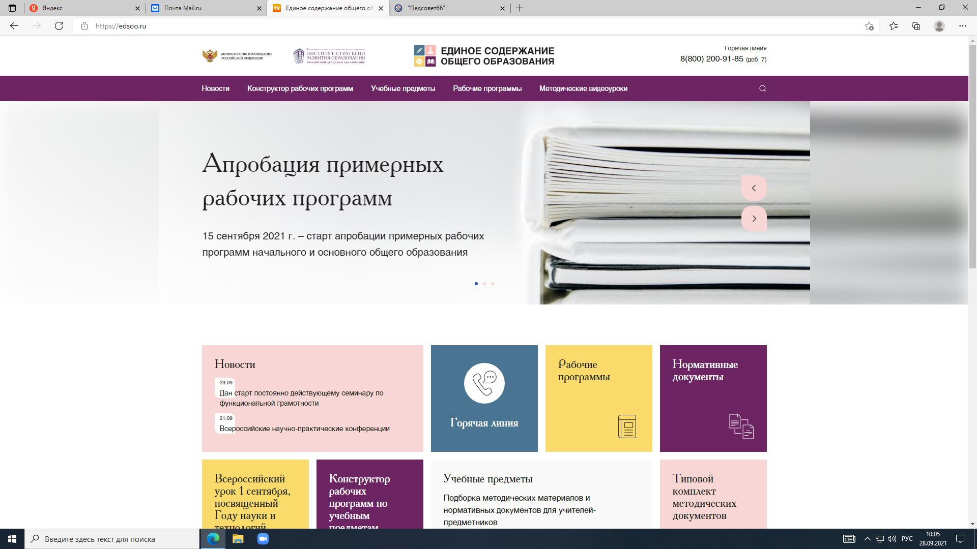
Примерные ООП (18.03.2022) в разделе «Нормативные документы»
Единый информ. ресурс
edsoo.ru
Апробация
ПРП с сентября 2021 г. по апрель 2022 г.

Slide 36
Структура основной образовательной программы
Сравнительный анализ примерной рабочей программы основного общего образования «Математика» и программы «Математика» по действующим стандартам. Что нового в программе 5 класс В тематическом планировании новой редакции Программы 5 класса появились темы, которые в предыдущих примерных рабочих Программах изучались в 6 классе. Например: делители и кратные, разложение числа на множители, признаки делимости на 2, 5, 10, 3, 9. А также согласно новой примерной Программе, на год раньше предлагается изучать умножение и деление дробей и сопутствующие этому темы (основное свойство дроби, приведение дробей к новому знаменателю). В отличие от предыдущей Программы, в обновленной Программе геометрическая линия усилена включением практических работ как с плоскими объектами, так и с объемными телами. Предусмотрены такие виды деятельности как исследование свойств геометрических тел путем наблюдения, эксперимента, моделирования, измерения.

Slide 37
Структура основной образовательной программы
Сравнительный анализ примерной рабочей программы основного общего образования «Русский язык» В тематическом планировании появился новый раздел: «Функциональные разновидности языка».

Slide 38
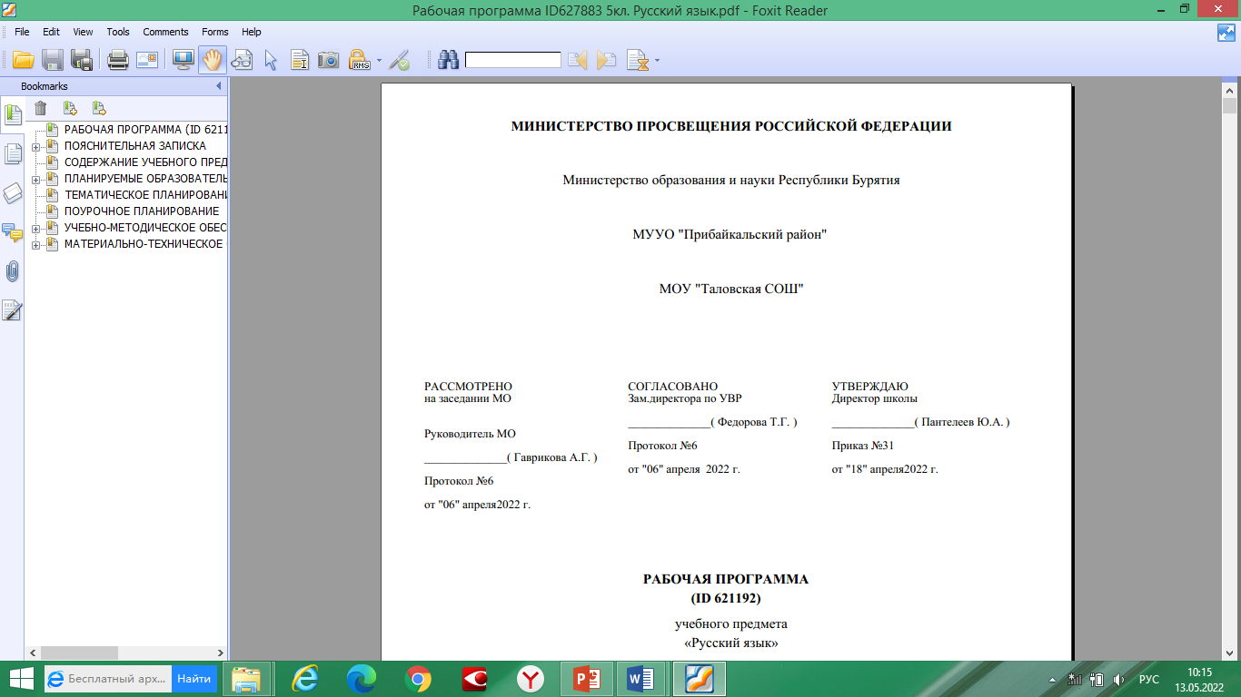
Структура основной образовательной программы
Рабочие программы (на примере предмета «Русский язык»)

Slide 39
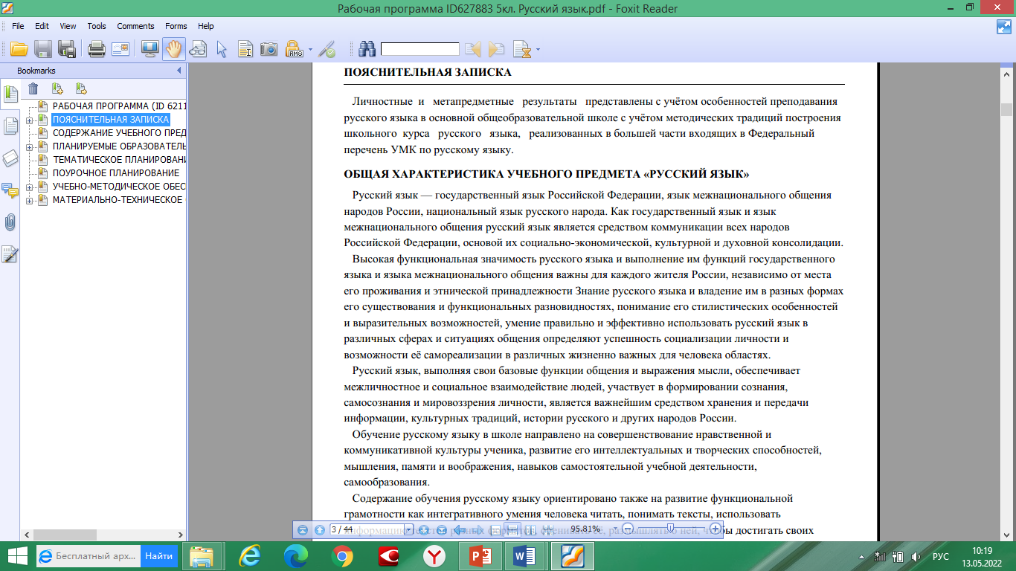
Структура основной образовательной программы
Организация и содержание оценочных процедур

Slide 40
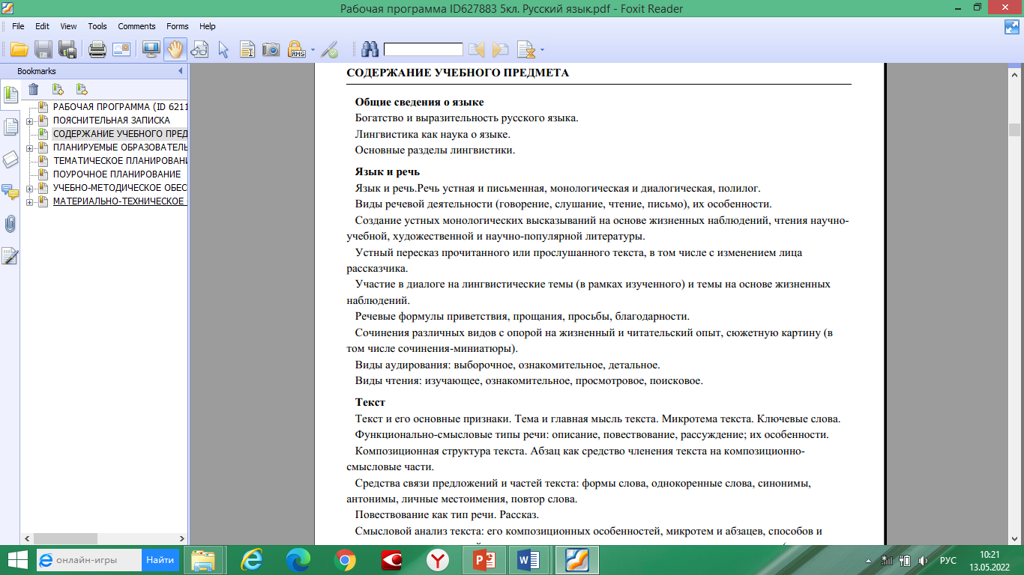
Структура основной образовательной программы
Организация и содержание оценочных процедур

Slide 41
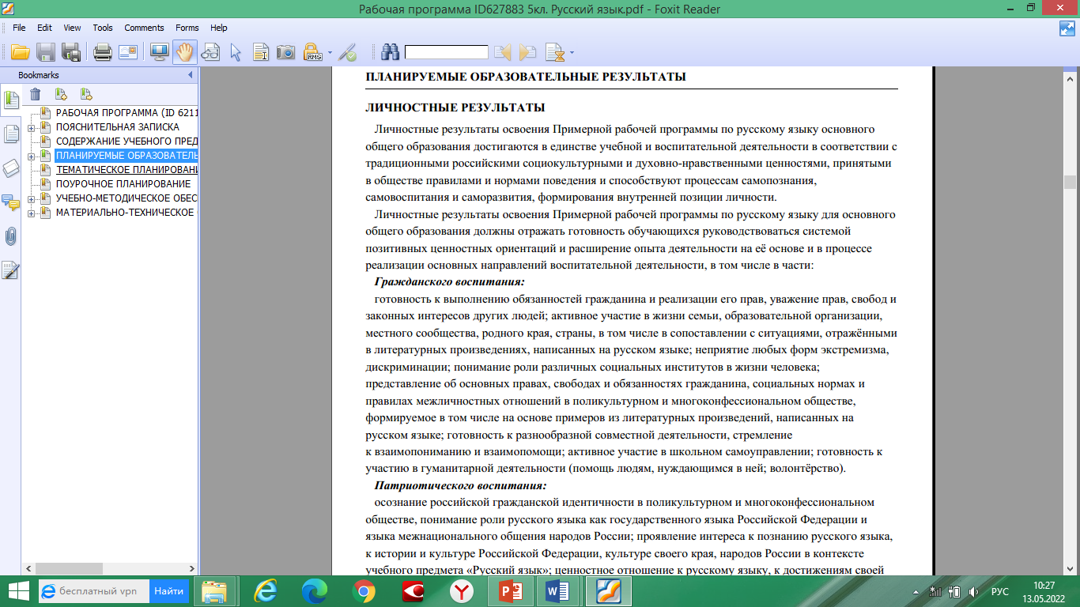
Структура основной образовательной программы
Организация и содержание оценочных процедур

Slide 42
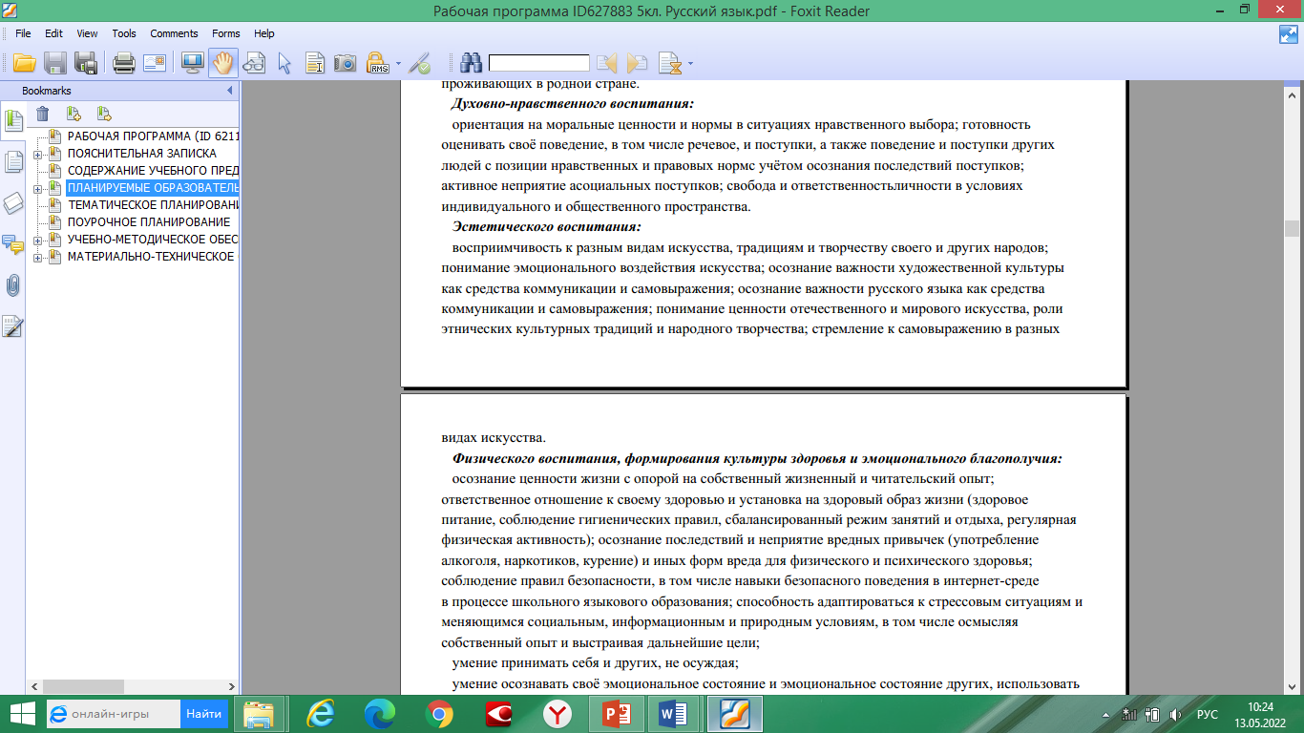
Структура основной образовательной программы
Организация и содержание оценочных процедур

Slide 43
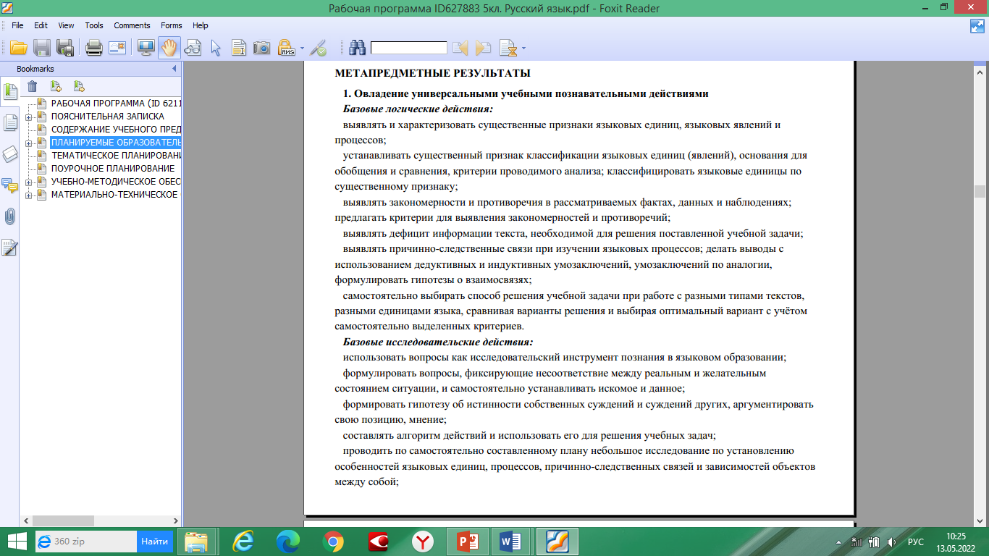
Структура основной образовательной программы
Организация и содержание оценочных процедур

Slide 44
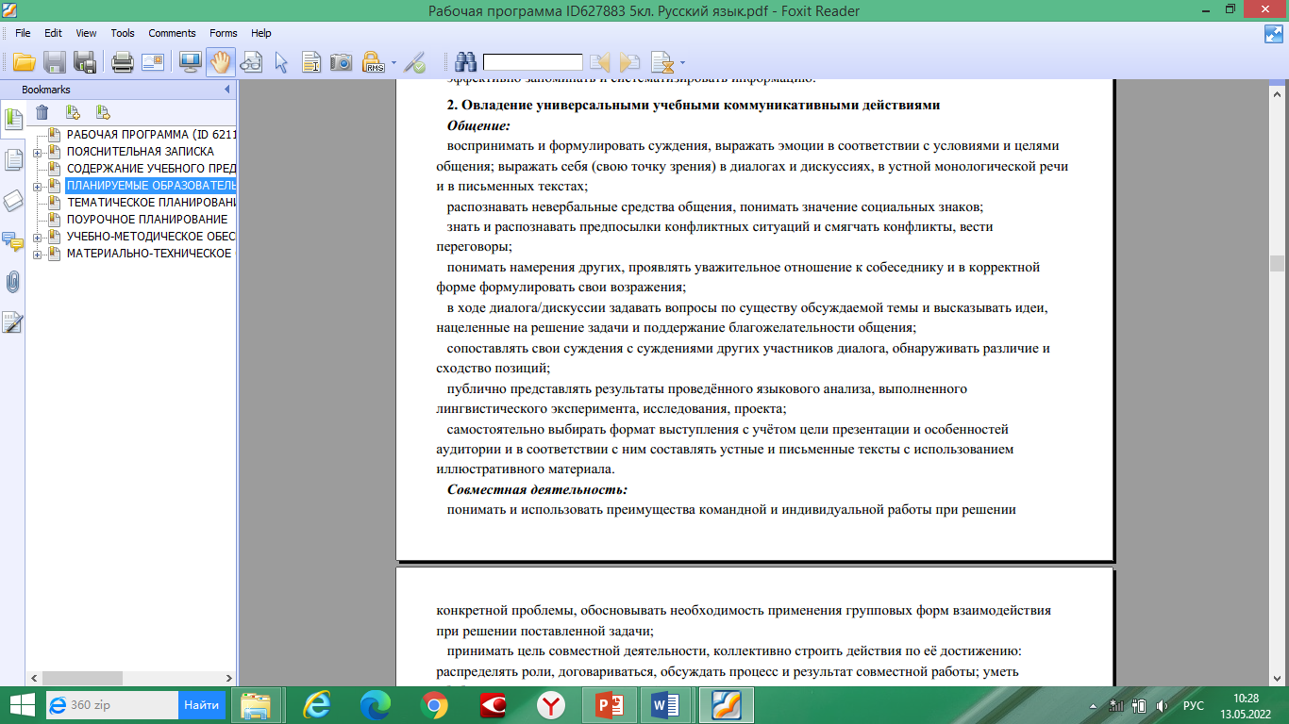
Структура основной образовательной программы
Организация и содержание оценочных процедур

Slide 45
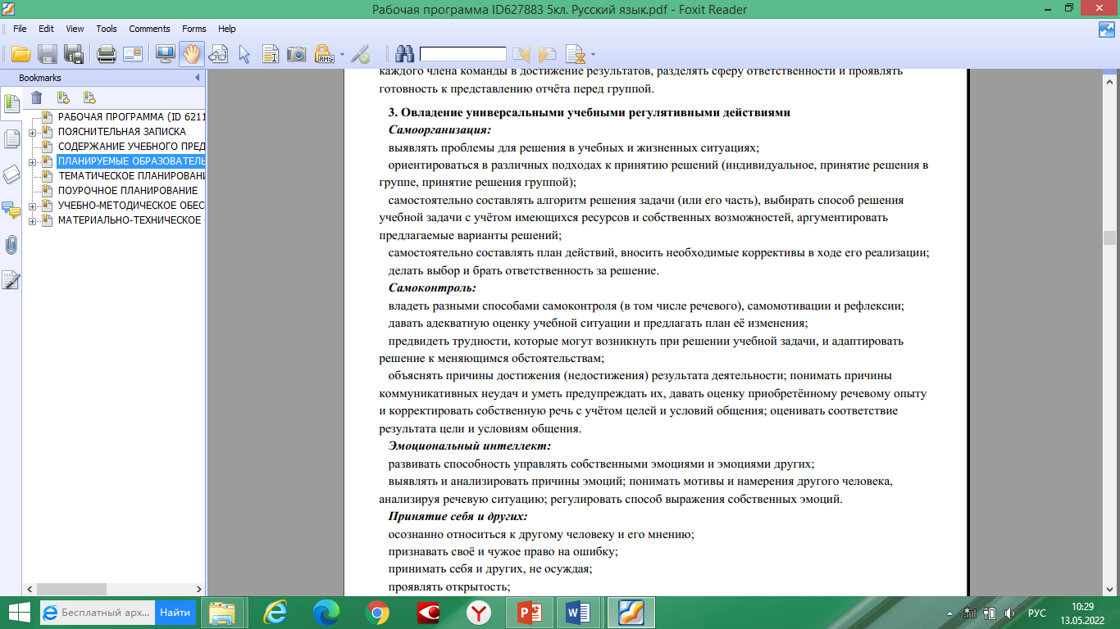
Структура основной образовательной программы
Организация и содержание оценочных процедур

Slide 46
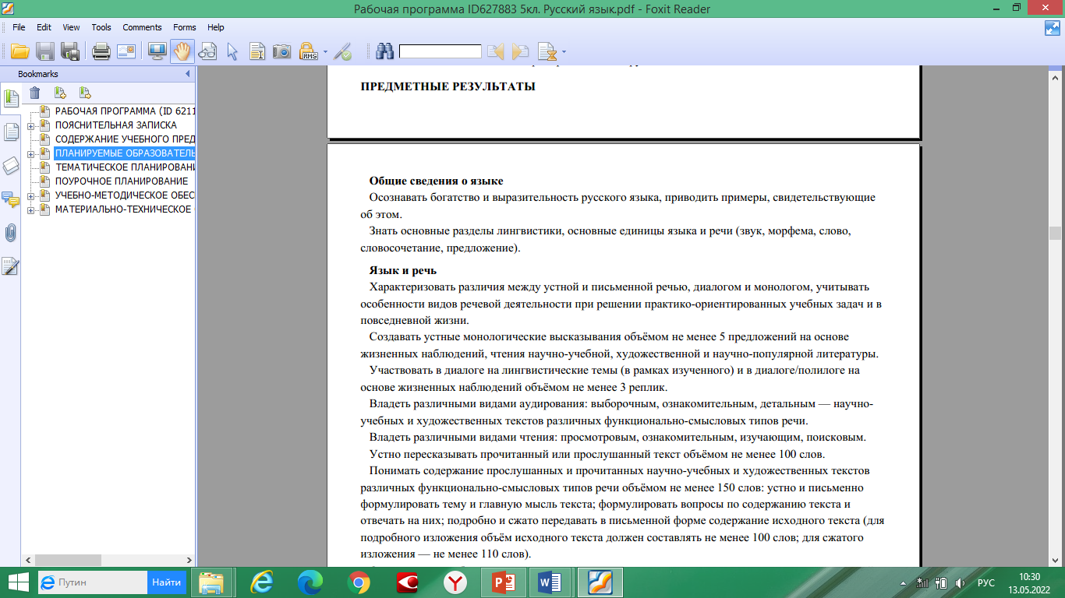
Структура основной образовательной программы
Организация и содержание оценочных процедур

Slide 47
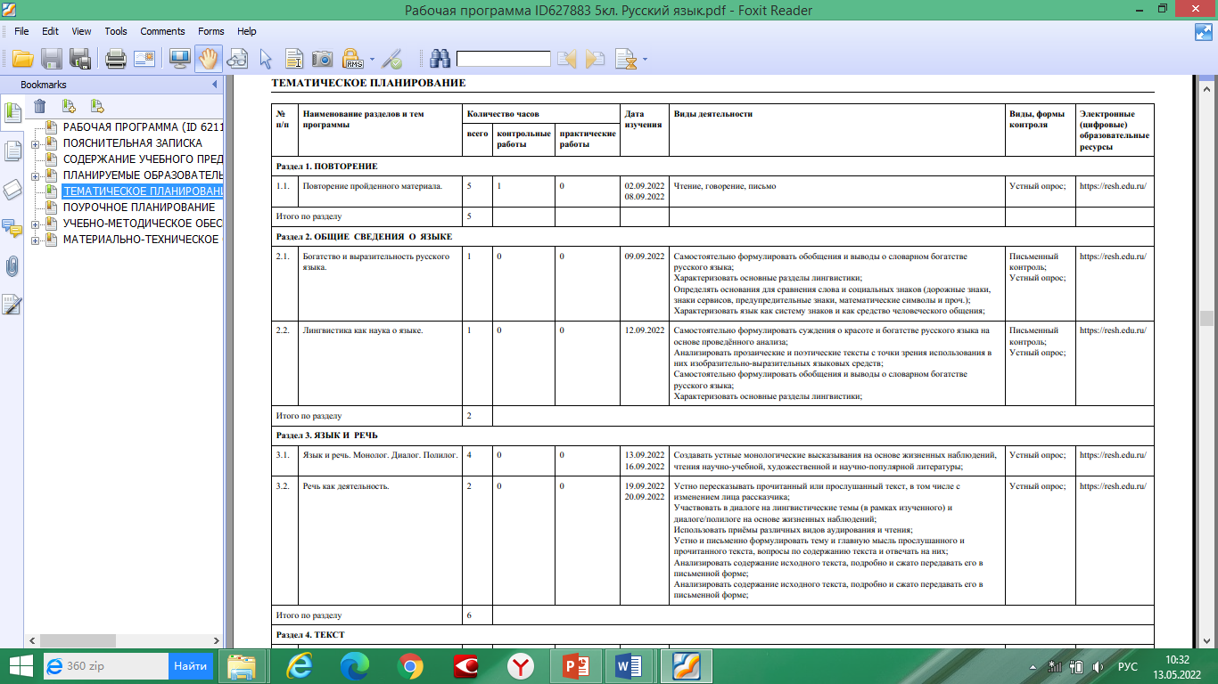
Структура основной образовательной программы
Организация и содержание оценочных процедур

Slide 48
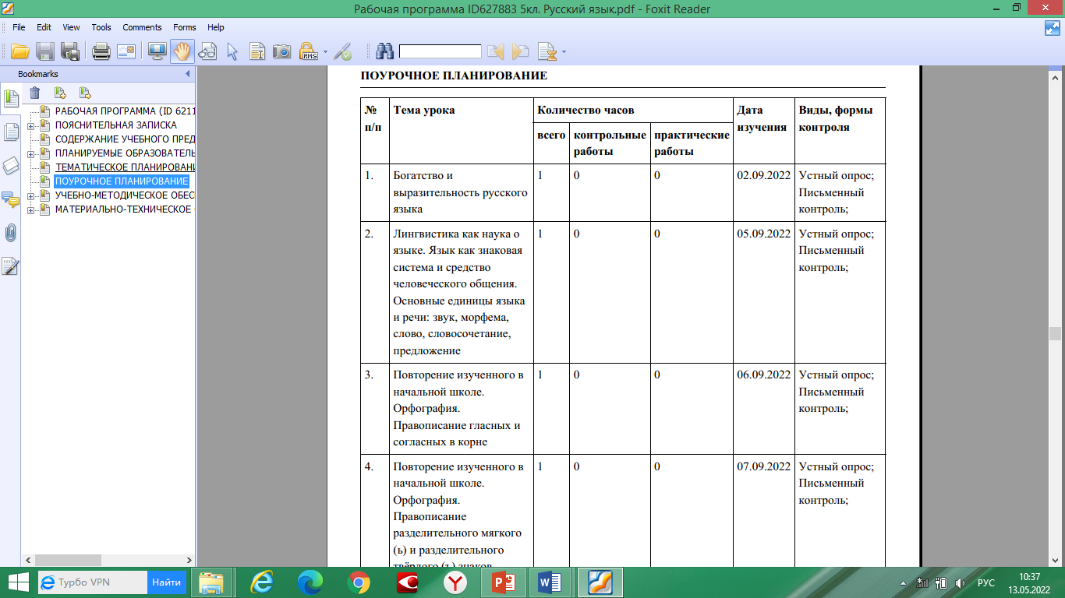
Структура основной образовательной программы
Организация и содержание оценочных процедур

Slide 49
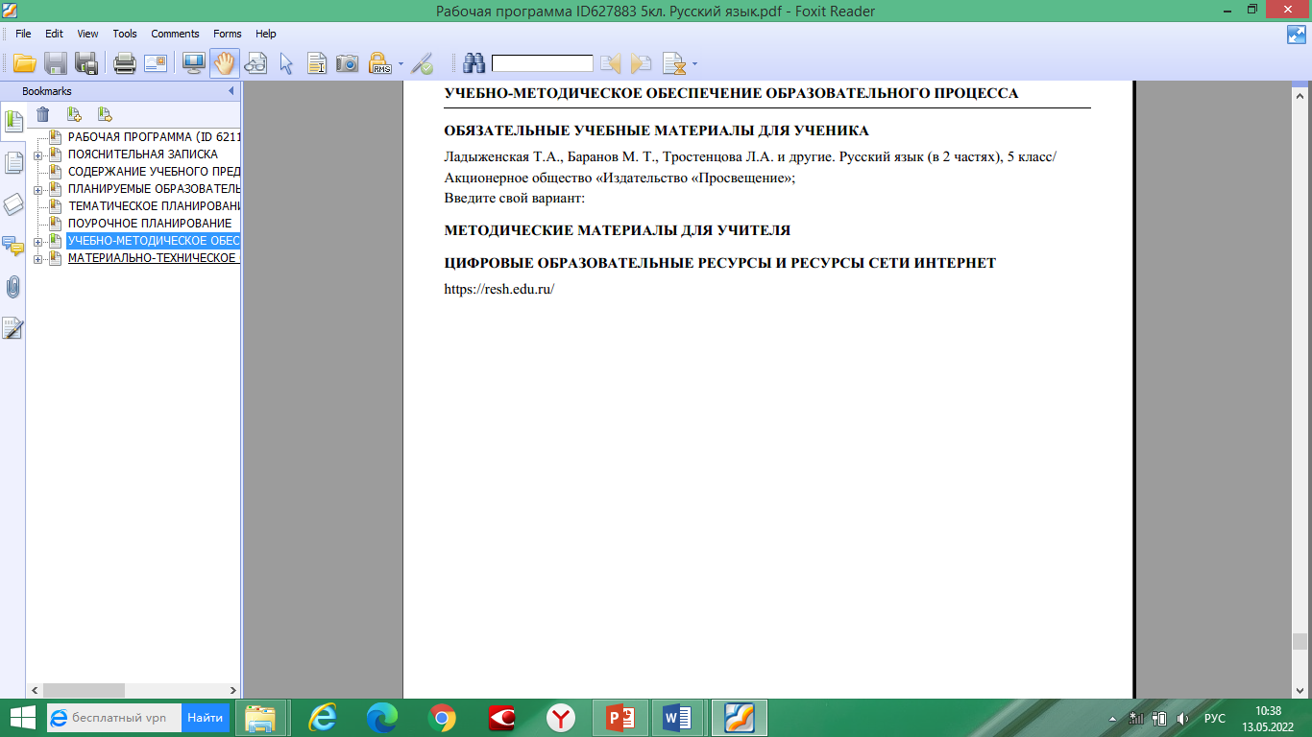
Структура основной образовательной программы
Организация и содержание оценочных процедур

Slide 50
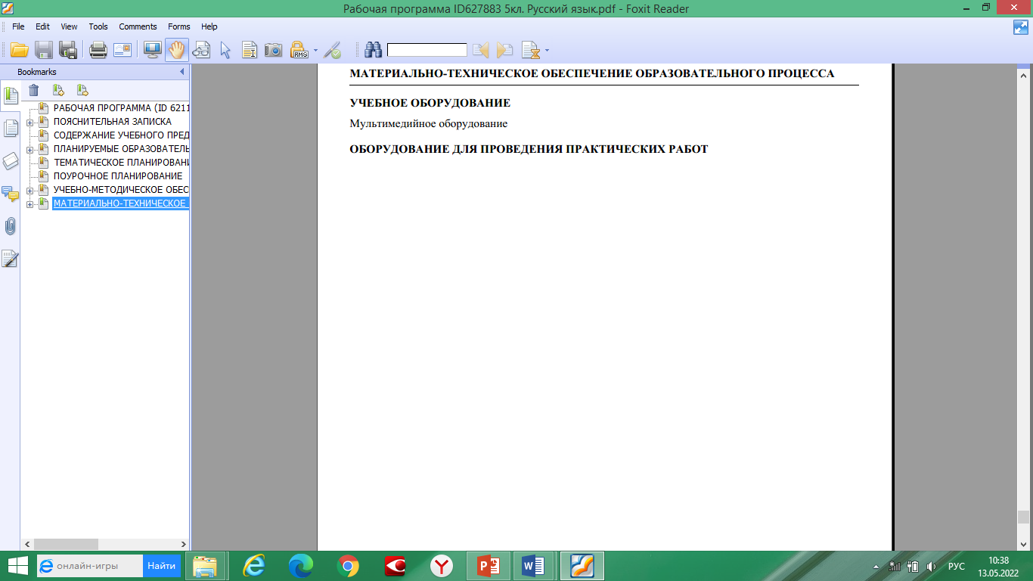
Структура основной образовательной программы
Организация и содержание оценочных процедур

Slide 51
Требования к рабочим программам
В разделе, связанном со структурой программы, необходимо зафиксировать, каким образом следует учитывать программу воспитания в рабочей программе предмета, курса или модуля (во ФГОС не указаны способы, как это сделать, только прописали, что учесть этот документ нужно обязательно (п. 31.1 ФГОС НОО, п. 32.1ФГОС ООО).

Slide 52
Структура основной образовательной программы
Разработка РП с учетом программы воспитания
Закрепите способы, с помощью которых педагоги покажут, что учли содержание программы воспитания в рабочей программе. Учесть его нужно обязательно (п. 31.1 ФГОС НОО, п. 32.1 ФГОС ООО) Чтобы это отразить, автор рабочей программы вправе выбрать один или несколько предложенных вариантов: добавить абзац в пояснительную записку рабочей программы – если она оформляется; оформить аналитическую справку о том, как учли в рабочей программе рабочую программу воспитания, в виде приложения к рабочей программе предмета, курса, модуля; указать информацию об учете рабочей программы воспитания в первом разделе рабочей программы предмета, курса или модуля – после каждой описанной темы или отдельным блоком; включить информацию об учете рабочей программы воспитания в тематическое планирование – добавить графу и указать в ней воспитательное мероприятие, которое запланировали на уроке или в рамках внеурочной деятельности.

Slide 53
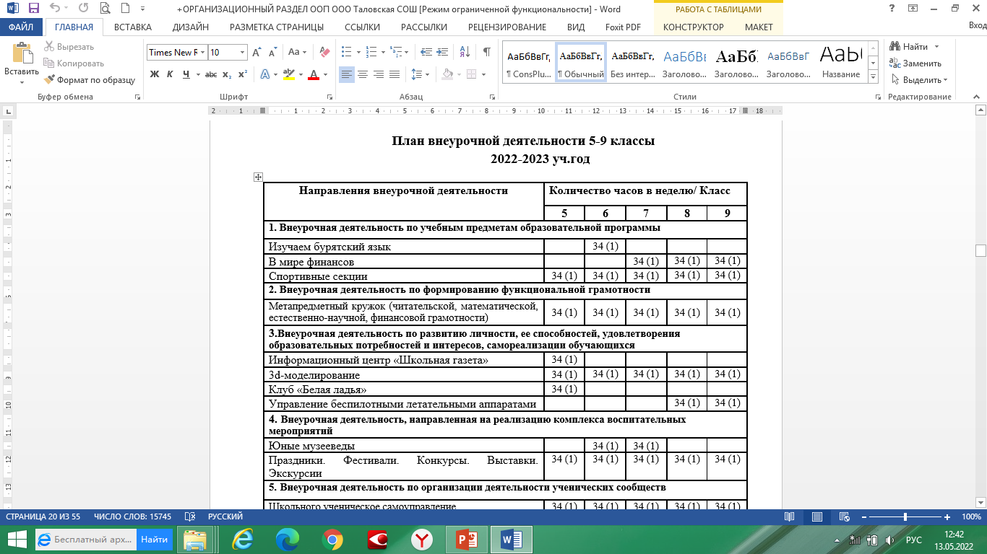
Структура основной образовательной программы
Разработка РП с учетом программы воспитания

Slide 54
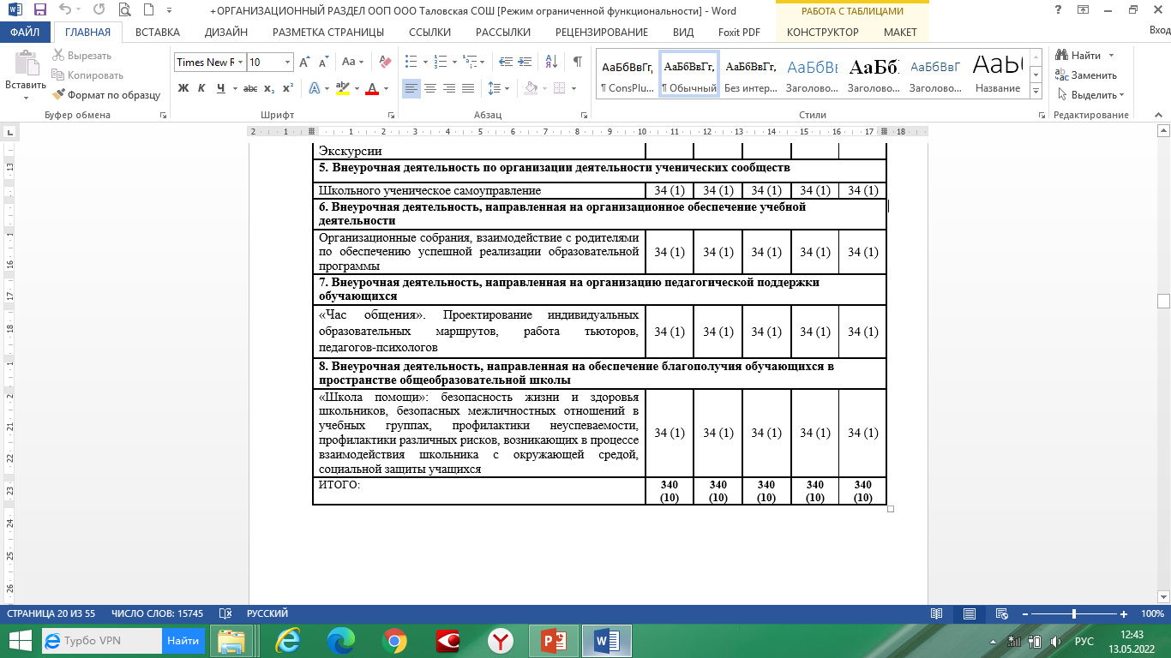
Структура основной образовательной программы
Разработка РП с учетом программы воспитания

Slide 55
Содержательный раздел ООП
Уровень | Обновленный ФГОС
ООО | . 2.Программа формирования УУД 2.2.1. Целевой раздел 2.2.2. Содержательный раздел 2.2.3. Организационный раздел

Slide 56
Структура основной образовательной программы
Программа формирования УУД
Целевой раздел В Федеральном государственном образовательном стандарте основного общего образования указано, что программа формирования универсальных учебных действий у обучающихся должна обеспечивать: развитие способности к саморазвитию и самосовершенствованию; формирование внутренней позиции личности, регулятивных, познавательных, коммуникативных универсальных учебных действий у обучающихся; формирование опыта применения универсальных учебных действий в жизненных ситуациях для решения задач общекультурного, личностного и познавательного развития обучающихся, готовности к решению практических задач; повышение эффективности усвоения знаний и учебных действий, формирования компетенций в предметных областях, учебно-исследовательской и проектной деятельности; формирование навыка участия в различных формах организации учебно-исследовательской и проектной деятельности, в том числе творческих конкурсах, олимпиадах, научных обществах, научно-практических конференциях, олимпиадах; овладение приемами учебного сотрудничества и социального взаимодействия со сверстниками, обучающимися младшего и старшего возраста и взрослыми в совместной учебно-исследовательской и проектной деятельности; формирование и развитие компетенций обучающихся в области использования ИКТ на уровне общего пользования, включая владение ИКТ, поиском, анализом и передачей информации, презентацией выполненных работ, основами информационной безопасности, умением безопасного использования средств ИКТ и информационно-телекоммуникационной сети «Интернет» (далее — Интернет), формирование культуры пользования ИКТ; формирование знаний и навыков в области финансовой грамотности и устойчивого развития общества.

Slide 57
Структура основной образовательной программы
Программа формирования УУД
Содержательный раздел Согласно ФГОС Программа формирования универсальных учебных действий у обучающихся содержит: описание взаимосвязи универсальных учебных действий с содержанием учебных предметов; описание особенностей реализации основных направлений и форм учебно-исследовательской деятельности в рамках урочной и внеурочной работы. Описание взаимосвязи УУД с содержанием учебных предметов Содержание основного общего образования определяется программой основного общего образования. Предметное учебное содержание фиксируется в рабочих программах. Разработанные по всем учебным предметам рабочие программы (РП) отражают определенные во ФГОС ООО универсальные учебные действия в трех своих компонентах: как часть метапредметных результатов обучения в разделе «Планируемые результаты освоения учебного предмета на уровне основного общего образования»; в соотнесении с предметными результатами по основным разделам и темам учебного содержания; в разделе «Основные виды деятельности» тематического планирования. В программе дается описание реализации требований формирования УУД в предметных результатах и тематическом планировании по отдельным предметным областям.

Slide 58
Структура основной образовательной программы
Программа формирования УУД
Содержательный раздел Русский язык и литература Иностранный язык (английский язык) Математика и информатика Естественно-научные предметы Общественно-научные предметы

Slide 59
Структура основной образовательной программы
Программа формирования УУД
Содержательный раздел Русский язык и литература Формирование универсальных учебных познавательных действий Формирование базовых логических действий Анализировать, классифицировать, сравнивать языковые единицы, а также тексты различных функциональных разновидностей языка, функционально-смысловых типов речи и жанров. Выявлять и характеризовать существенные признаки классификации, основания для обобщения и сравнения, критерии проводимого анализа языковых единиц, текстов различных функциональных разновидностей языка, функ­цио­наль­но-­смыс­ло­вых типов речи и жанров. Устанавливать существенный признак классификации и классифицировать литературные объекты, устанавливать основания для их обобщения и сравнения, определять критерии проводимого анализа. Выявлять и комментировать закономерности при изучении языковых процессов; формулировать выводы с использованием дедуктивных и индуктивных умозаключений, умозаключений по аналогии. Самостоятельно выбирать способ решения учебной задачи при работе с разными единицами языка, разными типами текстов, сравнивая варианты решения и выбирая оптимальный вариант с учётом самостоятельно выделенных критериев. Выявлять (в рамках предложенной задачи) критерии определения закономерностей и противоречий в рассматриваемых литературных фактах и наблюдениях над текстом. Выявлять дефицит литературной и другой информации, данных, необходимых для решения поставленной учебной задачи. Устанавливать причинно-следственные связи при изучении литературных явлений и процессов, формулировать гипотезы об их взаимосвязях.

Slide 60
Структура основной образовательной программы
Программа формирования УУД
Содержательный раздел Русский язык и литература Формирование универсальных учебных познавательных действий Формирование базовых исследовательских действий Самостоятельно определять и формулировать цели лингвистических мини-исследований, формулировать и использовать вопросы как исследовательский инструмент. Формулировать в устной и письменной форме гипотезу предстоящего исследования (исследовательского проекта) языкового материала; осуществлять проверку гипотезы; аргументировать свою позицию, мнение. Проводить по самостоятельно составленному плану небольшое исследование по установлению особенностей языковых единиц, языковых процессов, особенностей причинно-следственных связей и зависимостей объектов между собой. Самостоятельно формулировать обобщения и выводы по результатам проведённого наблюдения за языковым материалом и языковыми явлениями, лингвистического мини-исследования, представлять результаты исследования в устной и письменной форме, в виде электронной презентации, схемы, таблицы, диаграммы и т. п. Формулировать гипотезу об истинности собственных суждений и суждений других, аргументировать свою позицию в выборе и интерпретации литературного объекта исследования. Самостоятельно составлять план исследования особенностей литературного объекта изучения, причинно-следственных связей и зависимостей объектов между собой. Овладеть инструментами оценки достоверности полученных выводов и обобщений. Прогнозировать возможное дальнейшее развитие событий и их последствия в аналогичных или сходных ситуациях, а также выдвигать предположения об их развитии в новых условиях и контекстах, в том числе в литературных произведениях. Публично представлять результаты учебного исследования проектной деятельности на уроке или во внеурочной деятельности (устный журнал, виртуальная экскурсия, научная конференция, стендовый доклад и др.).

Slide 61
Структура основной образовательной программы
Программа формирования УУД
Содержательный раздел Русский язык и литература Работа с информацией Выбирать, анализировать, обобщать, систематизировать интерпретировать и комментировать информацию, представленную в текстах, таблицах, схемах; представлять текст в виде таблицы, графики; извлекать информацию из различных источников (энциклопедий, словарей, справочников; средств массовой информации, государственных электронных ресурсов учебного назначения), передавать информацию в сжатом и развёрнутом виде в соответствии с учебной задачей. Использовать различные виды аудирования (выборочное, ознакомительное, детальное) и чтения (изучающее, ознакомительное, просмотровое, поисковое) в зависимости от поставленной учебной задачи (цели); извлекать необходимую информацию из прослушанных и прочитанных текстов различных функциональных разновидностей языка и жанров; оценивать прочитанный или прослушанный текст с точки зрения использованных в нем языковых средств; оценивать достоверность содержащейся в тексте информации. Выделять главную и дополнительную информацию текстов; выявлять дефицит информации текста, необходимой для решения поставленной задачи, и восполнять его путем использования других источников информации. В процессе чтения текста прогнозировать его содержание (по названию, ключевым словам, по первому и последнему абзацу и т. п.), выдвигать предположения о дальнейшем развитии мысли автора и проверять их в процессе чтения текста, вести диалог с текстом. Находить и формулировать аргументы, подтверждающую или опровергающую позицию автора текста и собственную точку зрения на проблему текста, в анализируемом тексте и других источниках. Самостоятельно выбирать оптимальную форму представления литературной и другой информации (текст, презентация, таблица, схема) в зависимости от коммуникативной установки. Оценивать надежность литературной и другой информации по критериям, предложенным учителем или сформулированным самостоятельно; эффективно запоминать и систематизировать эту информацию.

Slide 62
Структура основной образовательной программы
Программа формирования УУД
Содержательный раздел Русский язык и литература Формирование универсальных учебных коммуникативных действий Владеть различными видами монолога и диалога, формулировать в устной и письменной форме суждения на социально-культурные, нравственно-этические, бытовые, учебные темы в соответствии с темой, целью, сферой и ситуацией общения; правильно, логично, аргументированно излагать свою точку зрения по поставленной проблеме. Выражать свою точку зрения и аргументировать ее в диалогах и дискуссиях; сопоставлять свои суждения с суждениями других участников диалога и полилога, обнаруживать различие и сходство позиций; корректно выражать свое отношение к суждениям собеседников. Формулировать цель учебной деятельности, планировать ее, осуществлять самоконтроль, самооценку, самокоррекцию; объяснять причины достижения (недостижения) результата деятельности. Осуществлять речевую рефлексию (выявлять коммуникативные неудачи и их причины, уметь предупреждать их), давать оценку приобретенному речевому опыту и корректировать собственную речь с учетом целей и условий общения; оценивать соответствие результата поставленной цели и условиям общения. Управлять собственными эмоциями, корректно выражать их в процессе речевого общения.

Slide 63
Структура основной образовательной программы
Программа формирования УУД
Содержательный раздел Русский язык и литература Формирование универсальных учебных регулятивных действий Владеть социокультурными нормами и нормами речевого поведения в актуальных сферах речевого общения, соблюдать нормы современного русского литературного языка и нормы речевого этикета; уместно пользоваться внеязыковыми средствами общения (жестами, мимикой). Публично представлять результаты проведенного языкового анализа, выполненного лингвистического эксперимента, исследования, проекта; самостоятельно выбирать формат выступления с учетом цели презентации и особенностей аудитории и в соответствии с этим составлять устные и письменные тексты с использованием иллюстративного материала.

Slide 64
Структура основной образовательной программы
Программа формирования УУД
Содержательный раздел Особенности реализации основных направлений и форм учебно-исследовательской и проектной деятельности в рамках урочной и внеурочной деятельности Особенности реализации учебно-исследовательской деятельности Особенность учебно-исследовательской деятельности (далее — УИД) состоит в том, что она нацелена на решение обучающимися познавательной проблемы, носит теоретический характер, ориентирована на получение обучающимися субъективно нового знания (ранее неизвестного или мало известного), на организацию его теоретической опытно-экспериментальной проверки. предметные учебные исследования; междисциплинарные учебные исследования. Формы организации исследовательской деятельности обучающихся могут быть следующие: урок-исследование; урок с использованием интерактивной беседы в исследовательском ключе; урок-эксперимент, позволяющий освоить элементы исследовательской деятельности (планирование и проведение эксперимента, обработка и анализ его результатов); урок-консультация; мини-исследование в рамках домашнего задания. Основными формами организации УИД во внеурочное время являются: конференция, семинар, дискуссия, диспут; брифинг, интервью, телемост; исследовательская практика, образовательные экспедиции, походы, поездки, экскурсии; научно-исследовательское общество учащихся.

Slide 65
Структура основной образовательной программы
Программа формирования УУД
Особенности организации проектной деятельности Особенность проектной деятельности (далее — ПД) заключается в том, что она нацелена на получение конкретного результата («продукта»), с учетом заранее заданных требований и запланированных ресурсов. ПД имеет прикладной характер и ориентирована на поиск, нахождение обучающимися практического средства (инструмента и пр.) для решения жизненной, социально-значимой или познавательной проблемы. Осуществление ПД обучающимися включает в себя ряд этапов: анализ и формулирование проблемы; формулирование темы проекта; постановка цели и задач проекта; составление плана работы; сбор информации/исследование; выполнение технологического этапа; подготовка и защита проекта; рефлексия, анализ результатов выполнения проекта, оценка качества выполнения. предметные проекты; метапредметные проекты.

Slide 66
Структура основной образовательной программы
Программа формирования УУД
Формы организации проектной деятельности обучающихся могут быть следующие: монопроект (использование содержания одного предмета); межпредметный проект (использование интегрированного знания и способов учебной деятельности различных предметов); метапроект (использование областей знания и методов деятельности, выходящих за рамки предметного обучения). ПД обучающихся во внеурочное время целесообразно ориентироваться на реализацию следующих направлений учебного проектирования: гуманитарное; естественно-научное; социально-ориентированное; инженерно-техническое; художественно-творческое; спортивно-оздоровительное; туристско-краеведческое. В качестве основных форм организации ПД могут быть использованы: творческие мастерские; экспериментальные лаборатории; конструкторское бюро; проектные недели; практикумы.

Slide 67
Структура основной образовательной программы
Программа формирования УУД
Формами представления итогов проектной деятельности во внеурочное время являются: материальный продукт (объект, макет, конструкторское изделие и пр.); медийный продукт (плакат, газета, журнал, рекламная продукция, фильм и др.); публичное мероприятие (образовательное событие, социальное мероприятие/акция, театральная постановка и пр.); отчетные материалы по проекту (тексты, мультимедийные продукты). Общие рекомендации по оцениванию проектной деятельности При оценивании результатов ПД следует ориентироваться на то, что основными критериями учебного проекта является то, насколько практичен полученный результат, т. е. насколько эффективно этот результат (техническое устройство, программный продукт, инженерная конструкция и др.) помогает решить заявленную проблему.

Slide 68
Структура основной образовательной программы
Организационный раздел
Формы взаимодействия участников образовательного процесса при создании и реализации программы развития универсальных учебных действий C целью разработки и реализации программы развития УУД в МОУ «Таловская СОШ» создана рабочая группа, реализующая свою деятельность по следующим направлениям: разработка плана координации деятельности учителей-предметников, направленной на формирование универсальных учебных действий; выделение общих для всех предметов планируемых результатов в овладении познавательными, коммуникативными, регулятивными учебными действиями; определение образовательной предметности, которая может быть положена в основу работы по развитию УУД; определение способов межпредметной интеграции, обеспечивающей достижение данных результатов (междисциплинарный модуль, интегративные уроки и т. п.); определение этапов и форм постепенного усложнения деятельности учащихся по овладению универсальными учебными действиями; разработка общего алгоритма (технологической схемы) урока, имеющего два целевых фокуса: предметный и метапредметный; разработка основных подходов к конструированию задач на применение универсальных учебных действий; конкретизация основных подходов к организации учебно-исследовательской и проектной деятельности обучающихся в рамках урочной и внеурочной деятельности; разработка основных подходов к организации учебной деятельности по формированию и развитию ИКТ-компетенций; разработка комплекса мер по организации системы оценки деятельности образовательной организации по формированию и развитию универсальных учебных действий у обучающихся; разработка методики и инструментария мониторинга успешности освоения и применения обучающимися универсальных учебных действий; организация и проведение серии семинаров с учителями, работающими на уровне начального общего образования в целях реализации принципа преемственности в плане развития УУД; организация и проведение систематических консультаций с педагогами-предметниками по проблемам, связанным с развитием универсальных учебных действий в образовательном процессе; организация и проведение методических семинаров с педагогами-предметниками и школьными психологами по анализу и способам минимизации рисков развития УУД у учащихся; организация разъяснительной/просветительской работы с родителями по проблемам развития УУД у учащихся; организация отражения результатов работы по формированию УУД учащихся на сайте школы.

Slide 69
Рабочая программа воспитания (РПВ)
Действующий ФГОС 1. Описание особенностей воспитательного процесса | Обновленный ФГОС Анализ воспитательного процесса в организации
2. Цель и задачи воспитания обучающихся | Без изменений
Виды, формы и содержание совместной деятельности педагогических работников, обучающихся и социальных партнеров организации, осуществляющей образовательную деятельность | Виды, формы и содержание воспитательной деятельности с учетом специфики организации, интересов субъекта воспитания, тематики учебных модулей
Основные направления самоанализа воспитательной работы в организации, осуществляющей образовательную деятельность | Система поощрения социальной успешности и проявлений активной жизненной ситуации обучающихся

Slide 70
Виды, формы и содержание воспитательной деятельности РПВ
Модули | Примерная программа воспитания (Программа РАО от 02.06.2020 № б/н) | Примерная рабочая программа воспитания (проект Программы Института изучения детства, семьи и воспитания РАО от 07.10.2021)
Инвариантные | Классное руководство Школьный урок Курсы внеурочной деятельности Работа с родителям Самоуправление (только на уровнях ООО и СОО) Профориентация (только на уровнях ООО и СОО) | Основные школьные дела Классное руководство Школьный урок Внеурочная деятельность Внешкольные мероприятия Предметно-пространственная среда Работа с родителями Самоуправление Профилактика и безопасность Социальное партнерство Профориентация (на уровнях ООО и СОО)
Вариативные | Ключевые общешкольные дела Детские общ. объединения Школьные медиа Экскурсии, экспедиции, походы Организация предметно-эстетической среды | Детские общественные объединения Школьные медиа Школьный музей Добровольческая деятельность Школьные спортивные клубы Школьные театры

Slide 71
Спасибо за внимание!

